Slide 1
kadm. Włodzimierz Steyer
zapomniany obrońca Helu
„POLSKA TO WIELKA RZECZ”

Slide 2
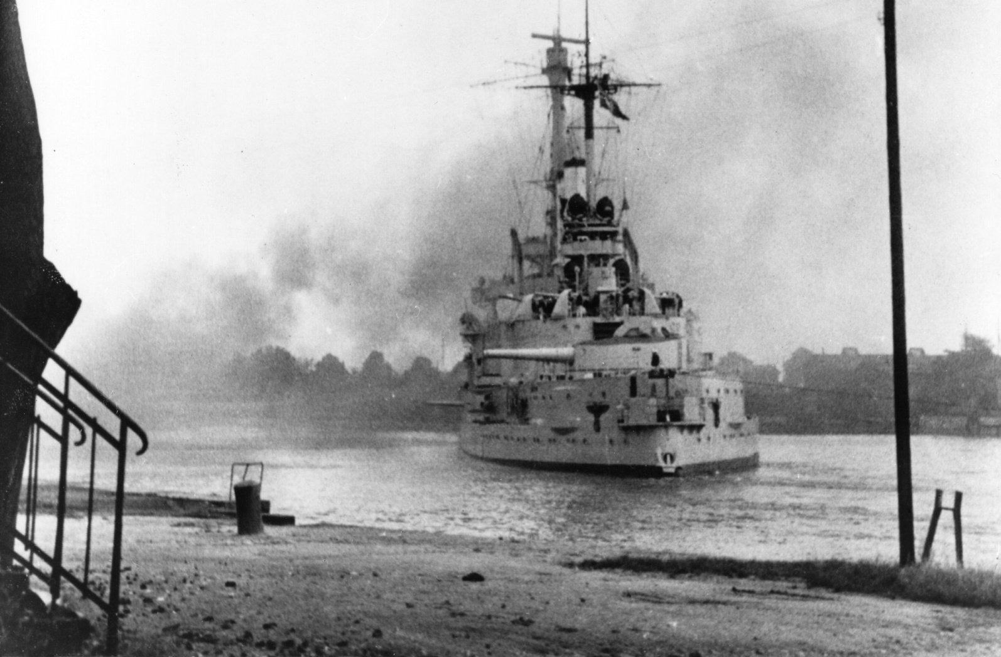
„Bądźcie przygotowani na długą niewolę,
pamiętajcie jednak, że Polska to wielka rzecz.
Nadejdzie czas, że jeszcze tu wrócicie…”
kadm. Włodzimierz Steyer
Hel 2 października 1939 r.

Slide 3
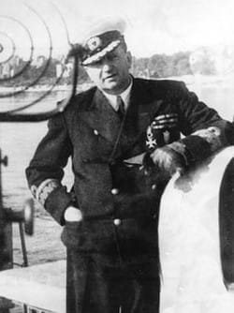
Włodzimierz Brunon Steyer, pseud. Brunon Dzimicz,
urodził się 15 lipca 1892 r., a zmarł 15 września 1957 r.
Urodzony w Montrealu, syn Włodzimierza i Tekli.
W 1913 r. ukończył Korpus Marynarki w Petersburgu.
Służył w Rosyjskiej Marynarce Wojennej.
Po ukończeniu kursu artylerii morskiej
został zaokrętowany
na lekki krążownik „Askold”.
Na tym krążowniku służył w działaniach
na Oceanie Spokojnym i Indyjskim
oraz na Morzu Śródziemnym.
W 1919 r. przyjechał do odrodzonej Polski
i 1 grudnia 1919 r.
został przyjęty do
Polskiej Marynarki Wojennej
w stopniu kapitana marynarki,
następnie został
zastępcą komendanta Portu Wojennego.

Slide 4
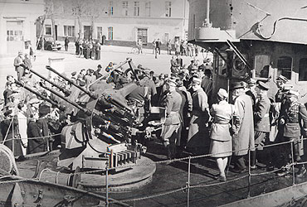
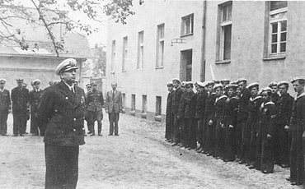
W latach 1921 – 1926 pływał z kursantami
jako dowódca ORP „Generał Haller”,
następnie został dowódcą ORP „Generał Piłsudski”
oraz później dowódcą ORP „Mazur”.
W późniejszych latach pełnił funkcję komendanta Portu Wojennego Gdynia
Od 1 września do 1 października 1939 r. współdowodził
obroną Półwyspu Helskiego.

Slide 5
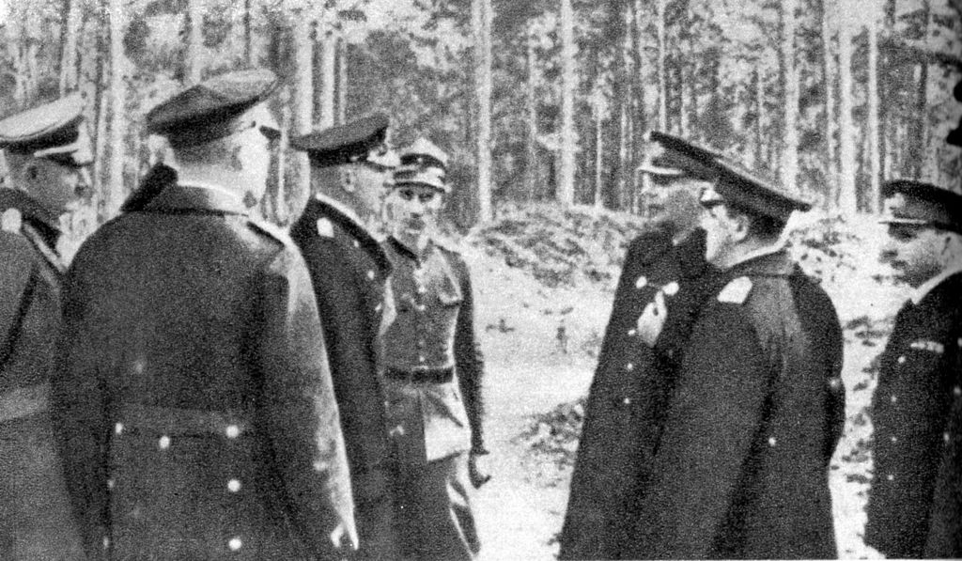
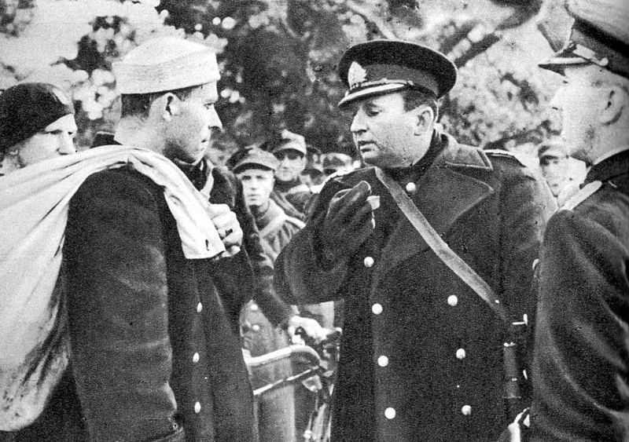
2 października 1939 r.
po kapitulacji komandor Steyer
zwrócił się do marynarzy i żołnierzy:
„Bądźcie przygotowani na długą niewolę.
Pamiętajcie, Polak powinien mieć swój honor.
Nadejdzie czas, że jeszcze tu wrócimy”.
Od 1939 do 1945 roku
przebywał w niewoli niemieckiej.

Slide 6
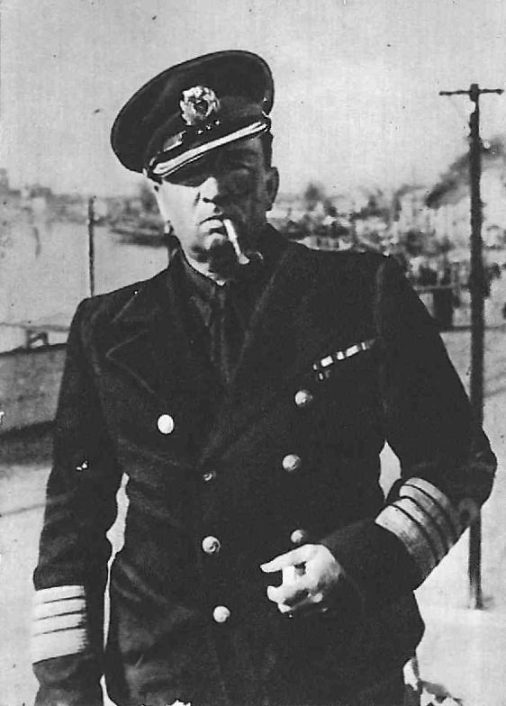
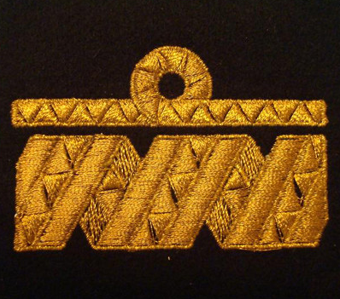
Po powrocie do Polski
został wcielony do Marynarki Wojennej.
W 1946 r. został mianowany kontradmirałem,
a w lutym 1947 r.
wyznaczony na dowódcę Marynarki Wojennej.
W 1950 r. został przeniesiony w stan spoczynku, za sprzeciw ówczesnej władzy.
Z powodu represji i braku środków do życia
podjął pracę w Powszechnej Kasie Oszczędności.
Pod koniec lata 1957 r. w czasie tzw. „odwilży”
otrzymał mieszkanie we Wrzeszczu i honory generalskie.

Slide 7
W latach 30. Włodzimierz Steyer rozpoczął twórczość beletrystyczną
początkowo pod pseudonimem Brunon Dzimicz,
a od 1947r. pod własnym nazwiskiem.
Był autorem artykułów z zakresu:
taktyki działań morskich, techniki, uzbrojenia Marynarki Wojennej
oraz historii wojen morskich.
Tłumaczył z języka rosyjskiego literaturę fachową
oraz był autorem książek o charakterze autobiograficznym.
Napisał: „Samotny krążownik” (1934), „Skaza marynarska” (1937),
„Eskadra niescalona” (1939), „Przygody mata Moreli” (1947)
oraz „Samotny Półwysep” (1957).

Slide 8
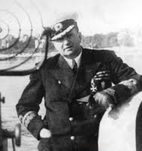
Kontradmirał Włodzimierz Steyer
zmarł 15 września 1957 r.
w szpitalu Marynarki Wojennej w Oliwie.
Został pochowany ze wszystkimi honorami
na cmentarzu Obrońców Wybrzeża w Gdyni – Redłowie.
Imię kontradmirała Włodzimierza Steyera noszą:
Szkoły Podstawowe w Krokowej i Władysławowie
ulice w Gdyni, Helu, Władysławowie, Pucku, Świnoujściu i Ostrołęce
Do rozformowania w 2006 Jego imię nosiła
9 Flotylla Obrony Wybrzeża na Helu
a od 2008 jest patronem
Skansenu Fortyfikacji II Rzeczpospolitej w Jastarni.

